Slide 1
卓越软件开发基础
MVC框架

Slide 2
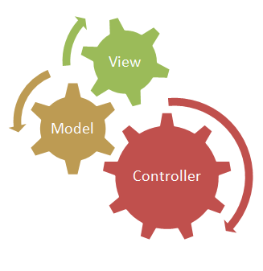
内容
MVC概述
实现MVC的流程
MVC示例：银行余额查询
上机练习

Slide 3
处理请求的多种方式
使用Servlet
适用于访问数据库、返回图片等
生成HTML代码极其繁琐，不易维护
使用JSP
便于生成HTML代码
不便于实现复杂的业务逻辑
页面布局大致确定，不便于处理一个请求可能会产生多种返回页面的情况

Slide 4
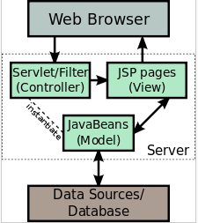
处理请求的多种方式
组合使用Servlet & JSP，适用于
一个请求可能产生多种不同的返回页面
产生返回页面时需要较为复杂的业务逻辑去处理所需的数据
MVC (Model, View, Controller – 模型、视图、控制器) 是同时使用Servlet、JSP和JavaBean的代码设计方法

Slide 5
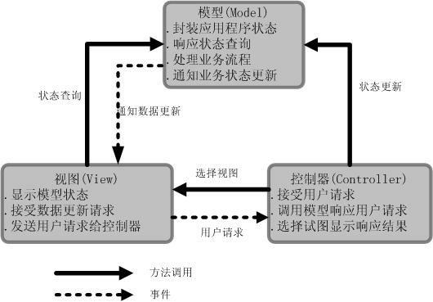
MVC体系结构
模型
模型是应用程序的主体部分。模型表示业务数据和业务逻辑。一个模型能为多个视图提供数据
MVC框架模式
视图
视图是用户看到并与之交户的界面。视图向用户显示相关的数据，并能接受用户的输入数据，但它并不进行任何实际的业务处理。视图可以向模型查询业务状态，但不能改变模型。视图还能接受模型发出的数据更新事件，从而对用户界面进行同步更新
控制器
控制器接受用户的输入并调用模型和视图去完成用户的需求。当web用户点击web页面中的提供按钮来发送HTML表单时，控制器接受请求并调用相应的模型组件去处理请求，然后调用相应的视图来显示模型返回的数据

Slide 6
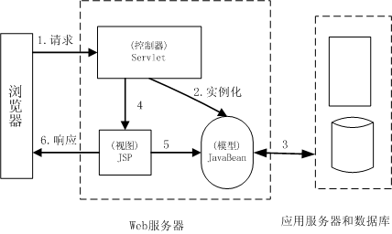
JSP Model 2：MVC
JSP技术实现视图的功能，用Servlet技术实现控制器的功能，用JavaBean技术或者EJB实现模型的功能
Notes:
在这种模式中，Servlet用来处理请求的事务，充当了控制器（Controller即“C”）的角色，Servlet负责响应客户对业务逻辑的请求并根据用户的请求行为，决定将哪个JSP页面发送给客户。JSP页面处于表现层，也就是视图（View即“V”）的角色。JavaBean则负责数据的处理，也就是模型（Model即“M”）的角色

Slide 7
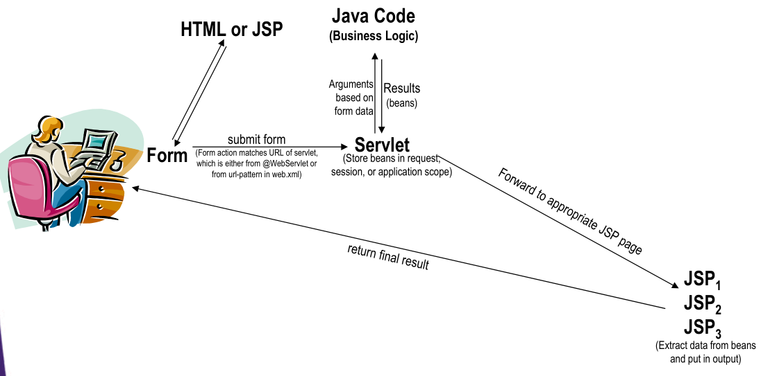
MVC概览
3.根据客户ID查询具体信息（数据库）
2.将客户ID传给客户信息查询代码
4.返回客户信息，封装为bean
1.提交客户ID
5.将客户信息的bean传递给合适的JSP页面
Model: Bean
View: JSP
Controller: Servlet
6.JSP页面从传递过来的bean中取出需要展示的数据，生成HTML返回页面

Slide 8
实现MVC流程
1. 定义一个bean用来表示结果数据
2. 使用Servlet来处理请求
Servlet读取请求中的parameter，检查数据缺失等
3. 获取表示结果的bean实例
Servlet调用业务逻辑代码获取所需的结果（业务逻辑代码与应用相关，例如根据用户ID从数据库读取信息）
4. 将结果bean存储在请求(request)、会话(session)或应用(application)中
Servlet调用setAttribute方法将结果bean的引用放到请求、会话或应用中
请求、会话或者应用是该结果bean的数据共享范围(scope)
5. 将请求转发到一个JSP页面
Servlet决定转发到哪个JSP页面，使用RequestDispatcher将控制权交给该页面
6. JSP页面从结果bean中获取所需的信息
两种方式
[JSP1.2] jsp:useBean, jsp:getProperty; [JSP2.0] ${beanName.property} (推荐)

Slide 9
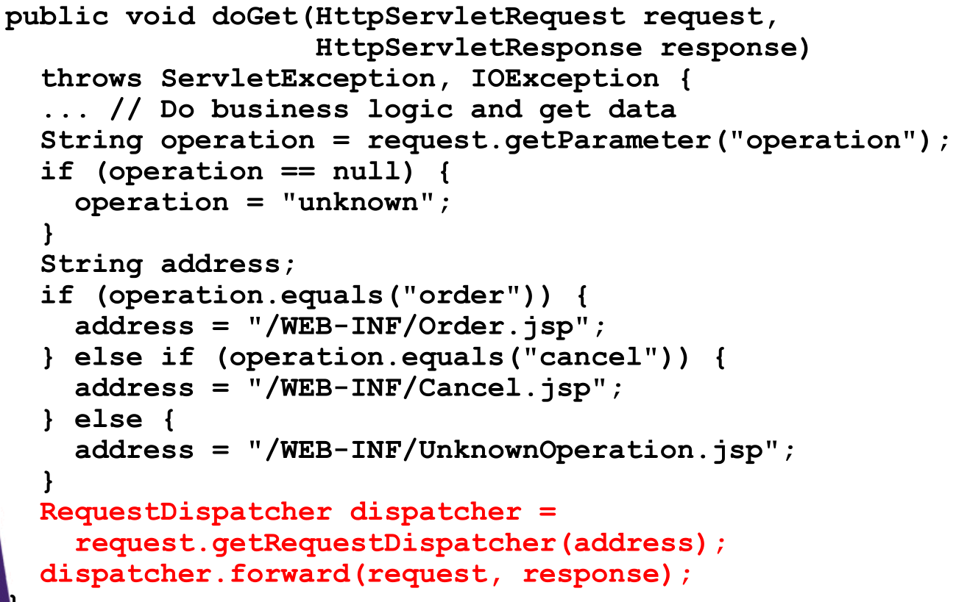
请求转发示例
根据请求的内容转发到不同的JSP页面
（注意这里把jsp页面放在WEB-INF目录底下有一个好处，是客户端不能直接访问这些jsp，但Servlet可以）

Slide 10
Scope
“Scope”是bean被存储的位置，有三种选择
请求Request: 请求中存储的数据被Servlet和Servlet转发的目标页面可见。不能被其他用户或者其他页面可见。最常用的Scope。
会话Session：会话中存储的数据除了被Servlet及Servlet转发的目标页面可见，还可以被同一个用户访问的其他页面可见。但不被其他用户可见。如用于存储用户的登录信息。
应用Application (Servlet Context)：应用中存储的数据能被所有用户以及所有页面可见。较少使用。

Slide 11
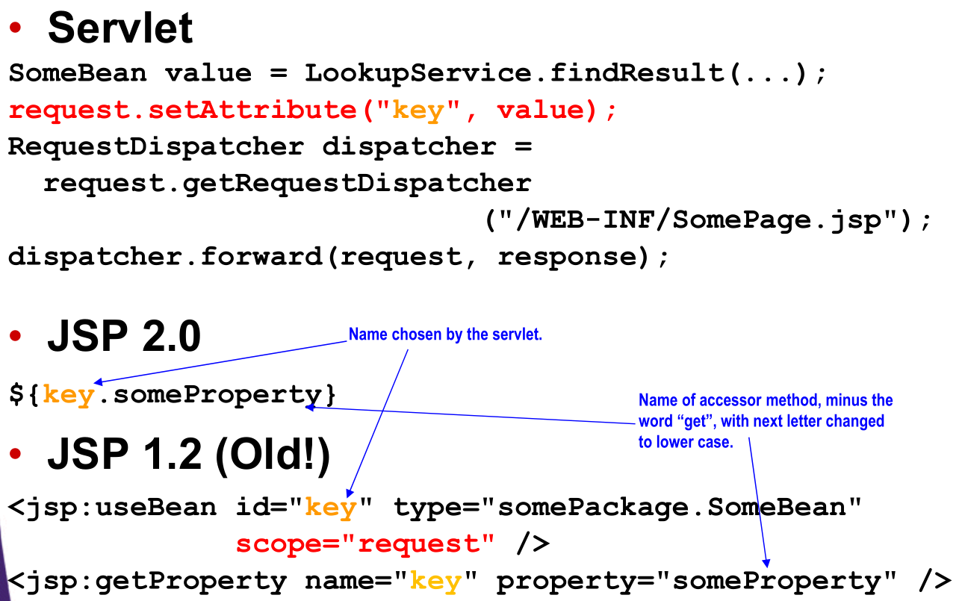
基于请求的数据共享
bean名字由Servlet指定
bean中存在getSomeProperty这个方法

Slide 12
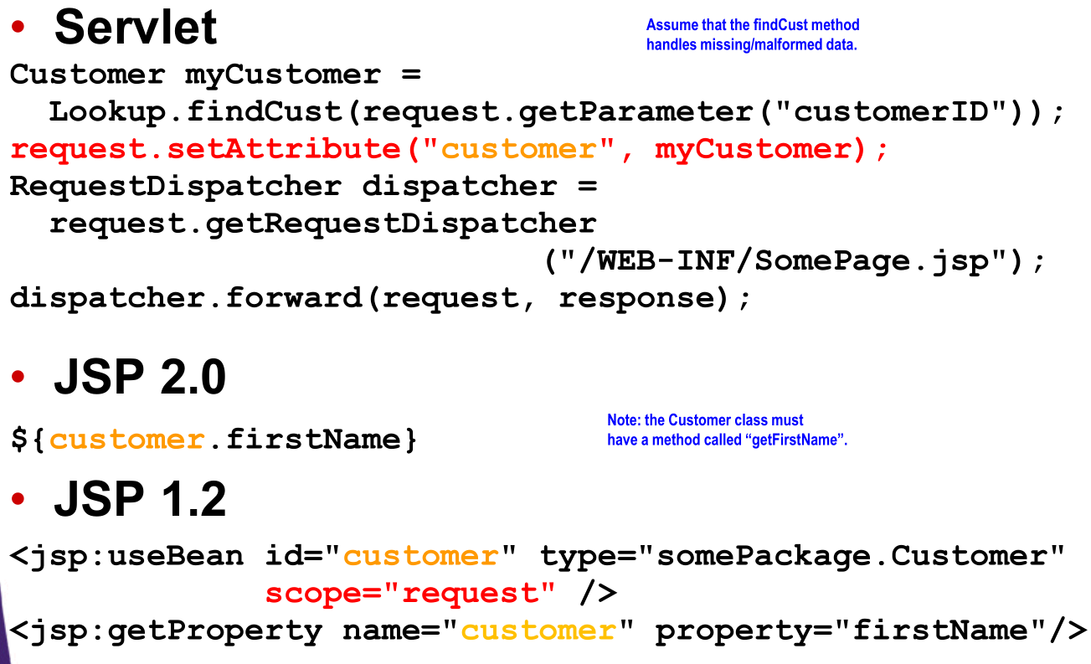
基于请求的数据共享示例： 查询客户信息

Slide 13
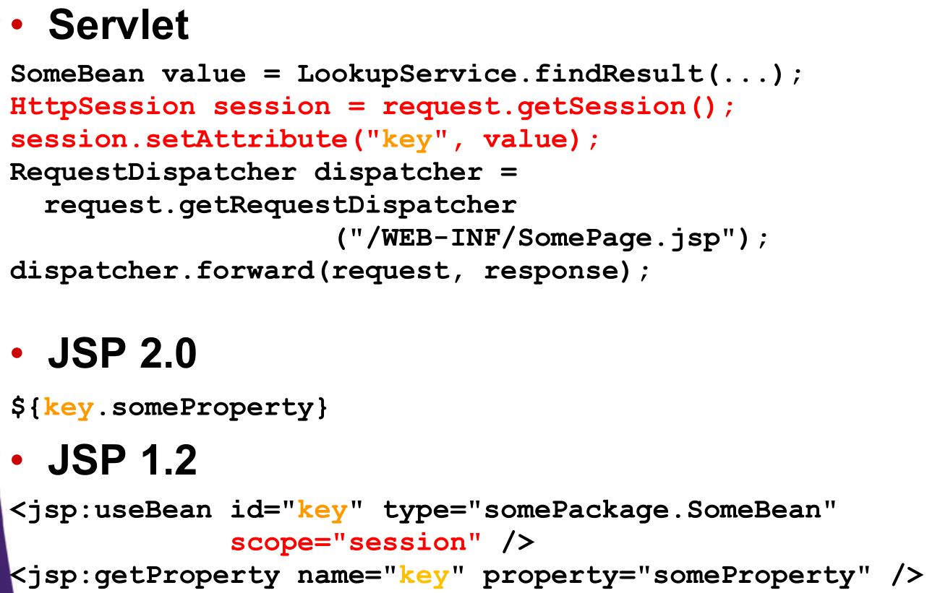
基于会话的数据共享

Slide 14
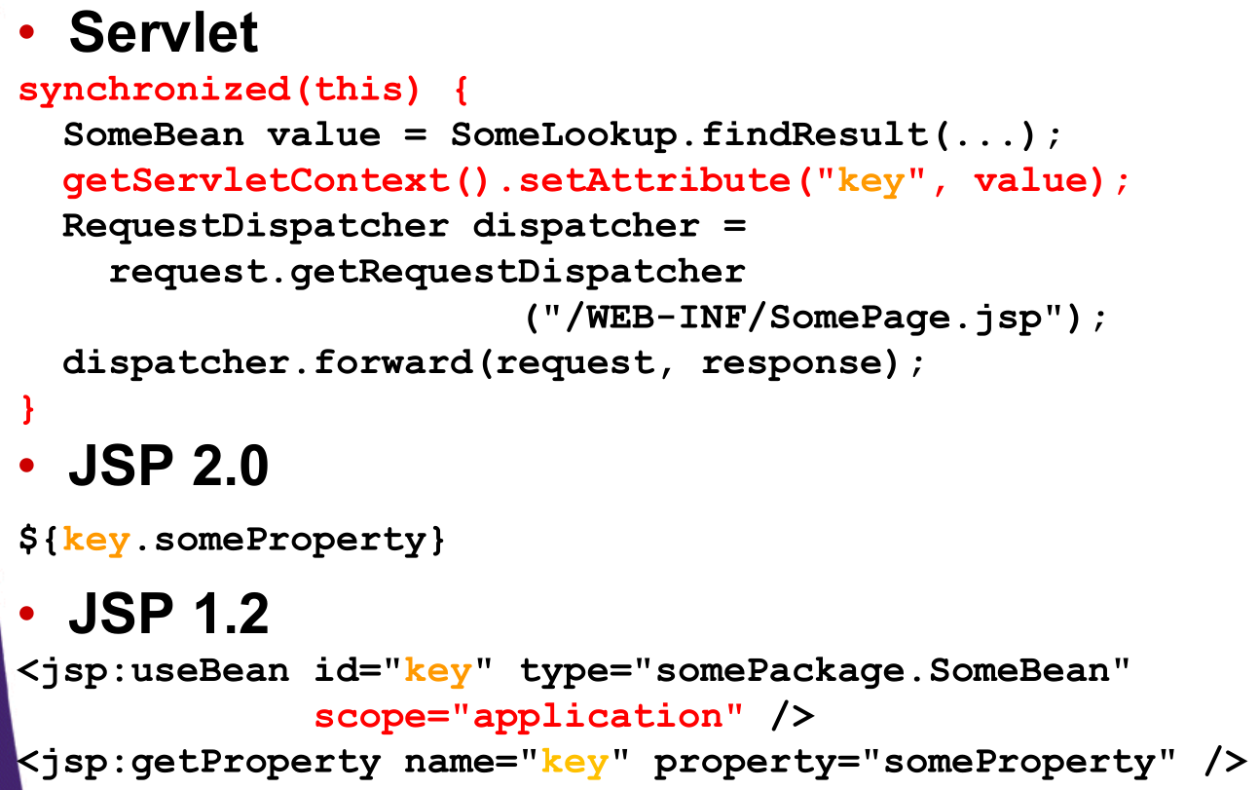
基于应用的数据共享
为了保证此处转发的JSP页面可以获得Servlet插入的key-value对，使用同步操作；否则可能会被其他用户的操作打断

Slide 15
MVC示例： 银行账户余额查询

Slide 16
银行账户余额查询系统概述
Bean
BankCustomer
业务逻辑
BankCustomerLookup
Servlet负责调用业务逻辑，生成bean，并将其转发给合适的JSP
读取customer ID，调用BankCustomerLookup获取BankCustomer对象
根据用户目前的余额情况，转发给不同的结果JSP页面
JSP页面展示结果
余额为负：警告页面
正常余额：普通页面
高余额：附加一些广告
未知 customer ID：错误页面

Slide 17
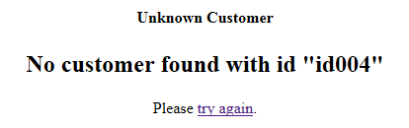

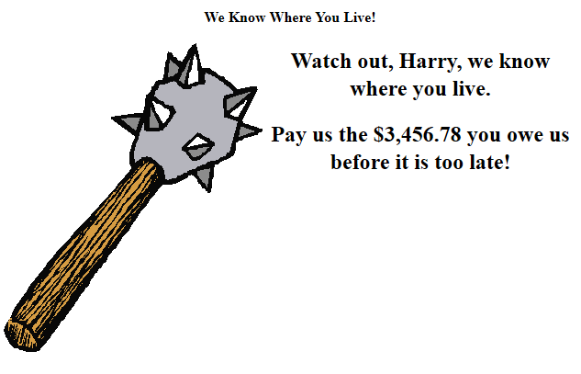
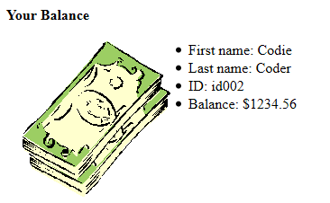
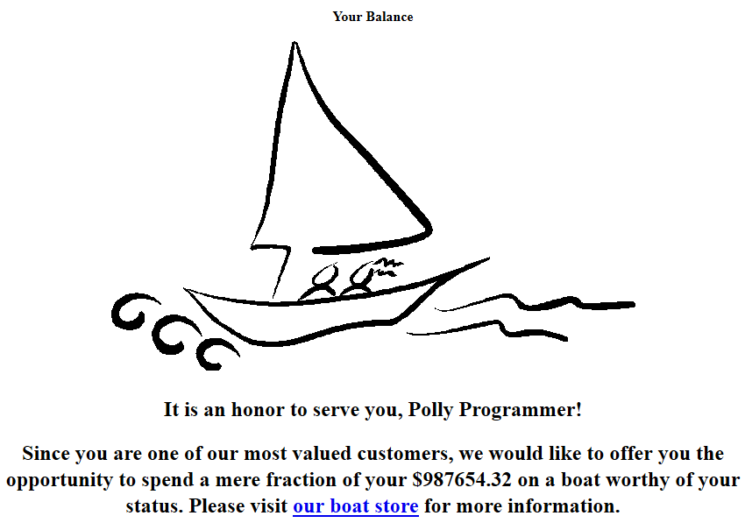
系统展示
客户不存在
负余额
普通余额
高余额
(10000+)

Slide 18
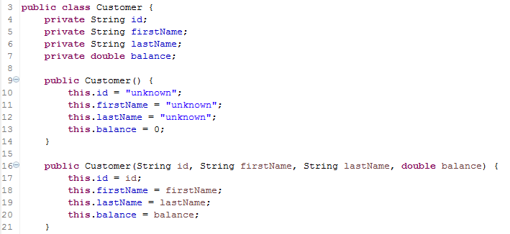

Model: Customer Bean
…. 各个get和set方法
该方法用于获取余额的绝对值

Slide 19

业务逻辑：CustomerLookupService
定义一个接口，根据id获取客户信息
设计接口的好处在于可以根据接口规约实现多种不同的逻辑：
例如，在测试时，简单地实现这个接口，直接根据id返回一些预先设定好的测试用户信息（见下一页slide）；
而在真实的部署系统中，则需要实现这个接口访问数据库得到客户信息。

Slide 20
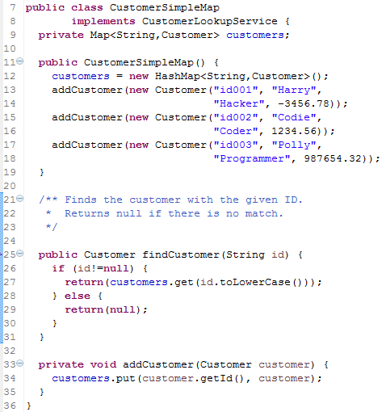
业务逻辑的简单实现： CustomerSimpleMap
利用哈希表存储预先设定好的三个测试用户信息，分别对应三种余额情况
1）负余额
2）正常余额
3）高余额

Slide 21
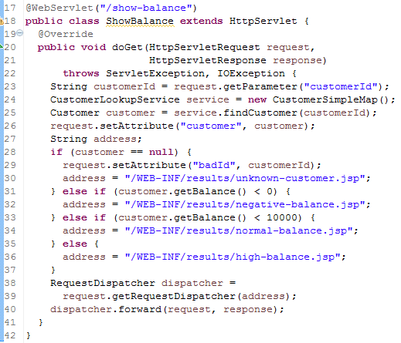
Controller: ShowBalance Servlet
从请求中获取customer id然后调用业务逻辑获得客户信息bean
将bean存入请求Scope中
如果id不存在，则把id放在请求Scope的badId中
根据不同的情况将请求转发到不同的jsp页面

Slide 22
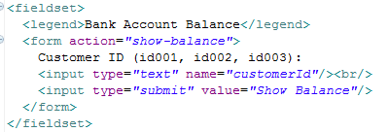
用户提交表单

Slide 23
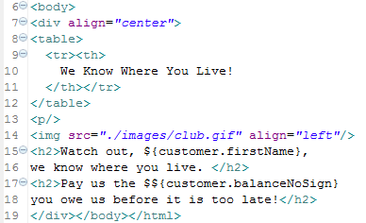
View： 负余额

Slide 24
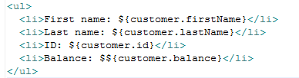
View: 普通余额

Slide 25
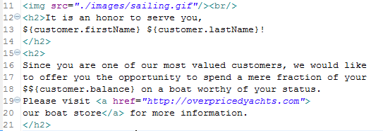
View: 高余额

Slide 26
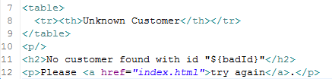
View： 错误客户id

Slide 27
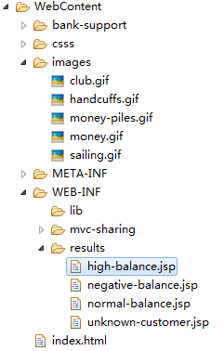

注意： RequestDispatcher中的相对路径
当使用Servlet使用RequestDispatcher的forward转发请求到JSP时，注意此时在JSP中指定的资源（如图片）的相对路径是针对原先Servlet的相对路径，而不是JSP文件存储的位置
假设项目名为MVCproject,则servlet地址位于MVCproject下即相当于直接放在WebContent下的页面
high-balance.jsp
servlet转发的JSP页面的相对路径也是针对于WebContent目录,而不是JSP在服务器上真实存储的地址
注意：此处写”./images/sailing.gif”或”images/sailing.gif”均可（意思一样），但是不能写成”/images/sailing.gif”，这样的路径会变成去找localhost:8080/images/sailing.gif，但图片的实际路径是localhost:8080/MVCproject/images/sailing.gif !!!

Slide 28
总结
MVC：Model, View, Controller
组合使用Bean (Model), JSP (View) 和 Servlet (Controller)
MVC适用场景
一个请求，根据具体情况，需要多个JSP页面来响应
代码逻辑较复杂，直接在JSP中实现代码可读性差
MVC方法
Bean用于存储请求所需的结果
Servlet获取请求中的parameter，调用业务逻辑，获得结果Bean
Bean可以存储在三种Scope：请求，会话，应用
Servlet使用RequestDispatcher.forward方法将请求转发给JSP页面
JSP从Bean中读取结果展示在页面

Slide 29
作业
将之前完成的项目代码改为MVC模式，实现项目的基本功能，设计上：
使用Servlet接收用户请求，并且调用services包中的各种Service完成功能。
使用Dao模式，设计dao包以及其中的各种类
数据使用数据库存储，设计各种Model中的数据对象和数据库中相应数据对应
使用JavaBean设计和使用各种Entity。
使用JSP作为view层组件，中间使用Model层的数据进行动态页面生成展示

Slide 30
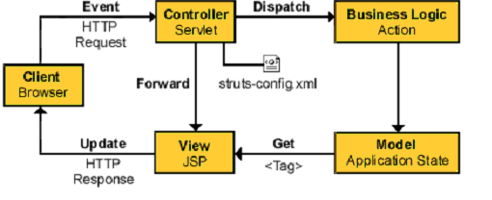
基于Struts的MVC模型
2
Struts
Struts是由apache2000年启动的一个J2EE framework，是基于J2EE Model2的一种J2EE架构。很好的实现了MVC模型
Notes:
Struts是一个比较好的MVC框架提供了对开发MVC系统的底层支持，它采用的主要技术是Servlet，JSP和custom tag library

Slide 31
基于Struts1的MVC模型
模型（The Model）
在Struts中，系统的状态主要由ActiomForm Bean体现，对于业务逻辑通常由JavaBean或EJB组件来实现。
视图（The View）
Struts框架中视图组件对应于一个简单的JSP文件，这个JSP文件包含了Struts定义的标签
控制器（The Controller）
由org.apache.struts.action.ActionServlet这个servlet 充当
把请求委派到指定的Action类(用户扩展自org.apache.struts.action)

Slide 32
Struts1的生命周期
1．由显示视图产生一个请求。
2．请求被ActionServlet（控制器）接收，它在struts-config.xml文件中寻找请求的URI，找到对应的Action类后，Action类执行相应的业务逻辑。
3．Action类执行建立在模型组件基础上的业务逻辑，模型组件是和应用程序关联的。
4．一旦Action类处理完业务逻辑，它把控制权返回给ActionServlet。Action类提供一个键值作为返回的一部分，它指明了处理的结果。ActionServlet使用这个键值来决定在什么视图中显示Action的类处理结果。
5．当ActionServlet把Action类的处理结果传送到指定的视图中，请求的过程也就完成了。
Notes:
1． 由显示视图产生一个请求。
2． 请求被ActionServlet（控制器）接收，它在struts-config.xml文件中寻找请求的URI，找到对应的Action类后，Action类执行相应的业务逻辑。
3． Action类执行建立在模型组件基础上的业务逻辑，模型组件是和应用程序关联的。
4． 一旦Action类处理完业务逻辑，它把控制权返回给ActionServlet。Action类提供一个键值作为返回的一部分(通过
Mapping.findForward(“某个键值”))，它指明了处理的结果。ActionServlet使用这个键值来决定在什么视图中显示Action的类处理结果。
5． 当ActionServlet把Action类的处理结果传送到指定的视图中，请求的过程也就完成了。

Slide 33
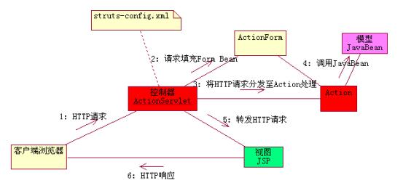
Struts1交互图

Slide 34
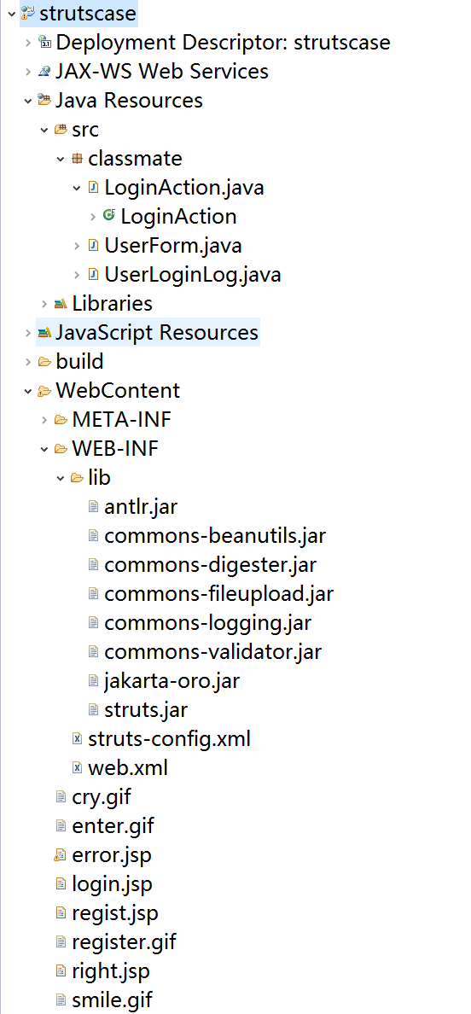
Struts Web应用 （WebApplications）目录

Slide 35
Struts项目开发
建立web.xml文件
<!-- Action Servlet Configuration -->
<servlet>
<servlet-name>actionServlet</servlet-name>
<servlet-class>org.apache.struts.action.ActionServlet</servlet-class>
</servlet>
<!-- Action Servlet Mapping -->
<servlet-mapping>
<servlet-name>actionServlet</servlet-name>
<url-pattern>*.do</url-pattern>
</servlet-mapping>
<!-- The Welcome File List -->
<welcome-file-list>
<welcome-file>login.jsp</welcome-file>
</welcome-file-list>

Slide 36
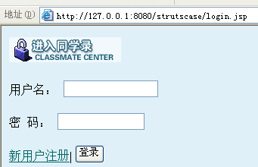
Struts项目开发
Login.jsp
必须和actionform类中的变量名字一致
<form action="login.do" method="post">
用户名： <input size="15" name="name"><p>
密码： <input type="password" size="15" name="psw"><p>
<a href="regist.do">新用户注册</A>|
<input type="submit" value="登录">
</form>

Slide 37
Struts项目开发-导航器 struts-config.xml
实例化一个actionform类
<struts-config>
<form-beans>
<form-bean name="formBean1" type="classmate.UserForm"/>
</form-beans>
<global-forwards>
<forward name="failed" path="/error.jsp"/>
<forward name="successed" path="/right.jsp"/>
</global-forwards>
<action-mappings>
<action path="/login" type="classmate.LoginAction" name="formBean1" scope="request" input="/login.jsp" />
<action path="/regist" forward="/regist.jsp"/>
</action-mappings>
</struts-config>
*.do
用到的formbean

Slide 38
Struts项目开发-action类
public final class LoginAction extends Action{
public ActionForward execute(
ActionMapping mapping,
ActionForm form,
HttpServletRequest request,
HttpServletResponse response) throws Exception {
UserForm userform = (UserForm) form;
String name = userform.getName();
String psw = userform.getPsw();
if ("jenny".equals(name) && "hi".equals(psw)){
UserLoginLog ul = new UserLoginLog();
ul.save(name,psw);
return mapping.findForward("successed");
}else{
return mapping.findForward("failed");
}
}
}
日志记载类
对应于struts-config.xml 中的 <global-forwards>

Slide 39
Struts项目开发-actionform类
public class UserForm extends ActionForm{
private String name = null;
private String psw = null;
public UserForm(){}
public void setName(String name) {
this.name = name;
}
public String getName() {
return name;
}
public void setPsw(String psw) {
this.psw = psw;
}
public String getPsw() {
return psw;
}
}

Slide 40
Struts项目开发-其他JavaBean模型类
public class UserLoginLog{
public void save(String name,String pwd) {
Calendar today = Calendar.getInstance();
String fileName = "logs\\user_login_ log.txt";
try{
FileWriter fw = new FileWriter(fileName,true);
BufferedWriter bw = new BufferedWriter(fw);
bw.write(today.getTime().toString() + ": user "
+ name + ": password "
+ pwd + " log in.\n");
bw.close();
}catch(IOException e){
e.printStackTrace();
}
}
}
Notes:
C:\Tomcat_home\logs下user_login_ log.txt文件

